Slide 1
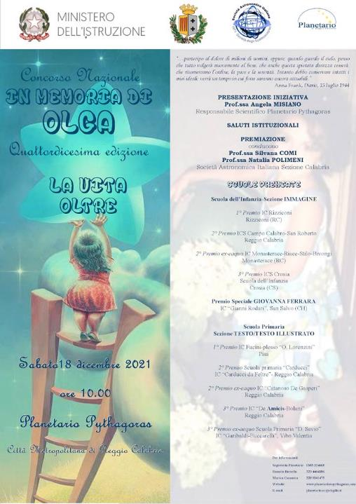

Premiazione concorso nazionale
"In memoria di Olga«
18 dicembre 2021
Reggio Calabria
SCUOLA DELL’INFANZIA SOTTOFERROVIA
I.C. CROSIA-MIRTO
A.S. 2021/22

Slide 2
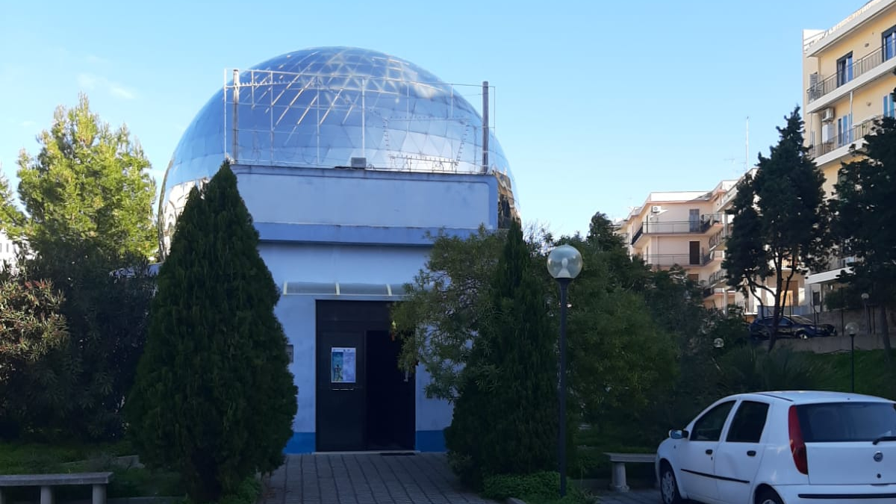

Slide 3
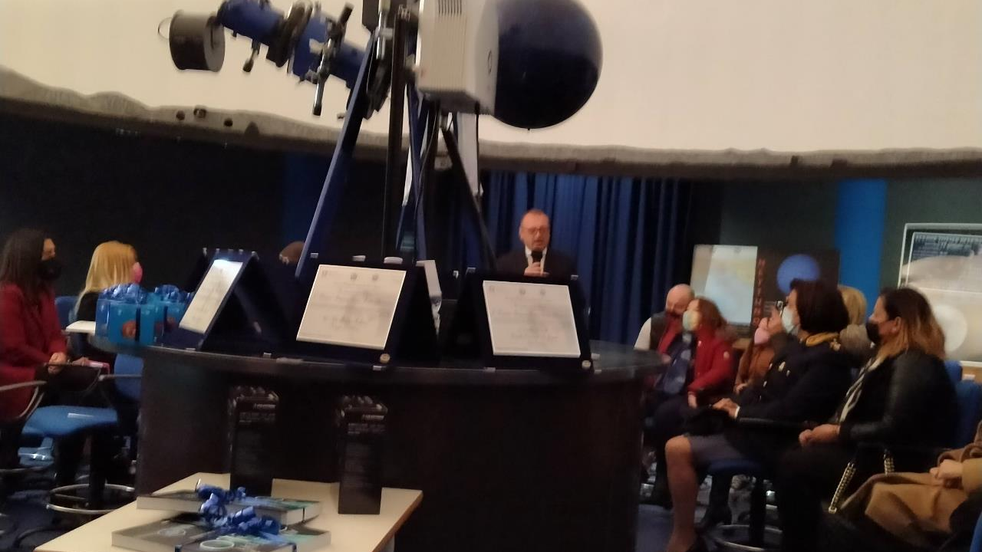

Slide 4
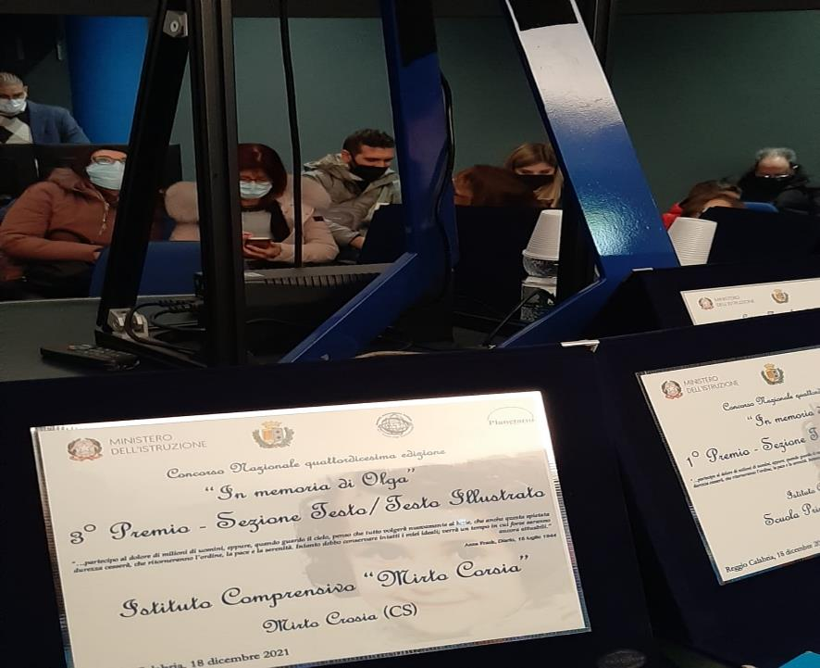

Slide 5
Osservando il cielo io vedo…
Le stelle, i pianeti, le nuvolette che giocano insieme nel cielo blu. Un grande arcobaleno come un ponte che unisce la terra al cielo. La luna che dice: sopra il tetto azzurro dell’immensità, c’è un giardino che confini non ne ha. Bimbi che cantano e che sorridono nel cielo blu. La luna che ci culla come un’altalena, gli aquiloni che rincorrono le stelle nel cielo blu, stelle che brillano, nuvole che corrono, nuvole che danzano in questo gioco d’incanto e magia, stelle che nascono, sono bimbi e giocano, ora si rincorrono lassù nel cielo blu.
Scuola dell’Infanzia Sottoferrovia

Slide 6
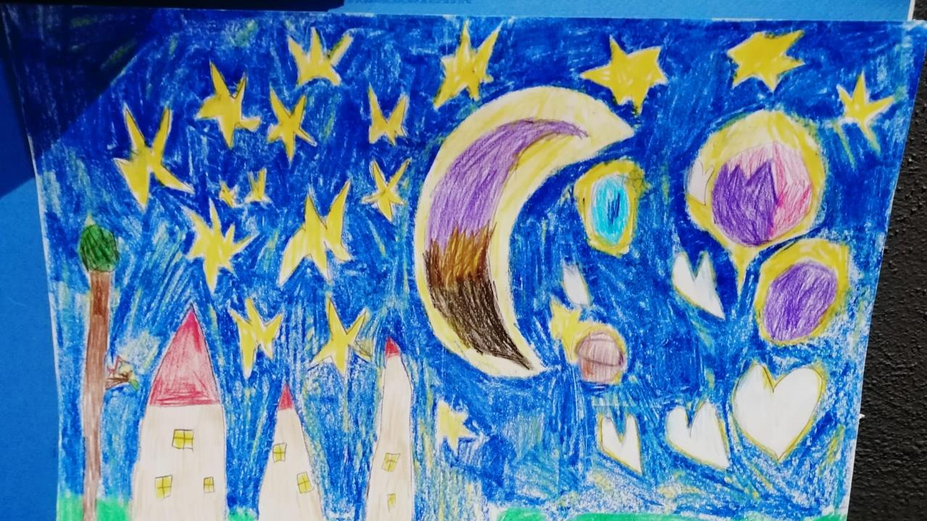

Slide 7
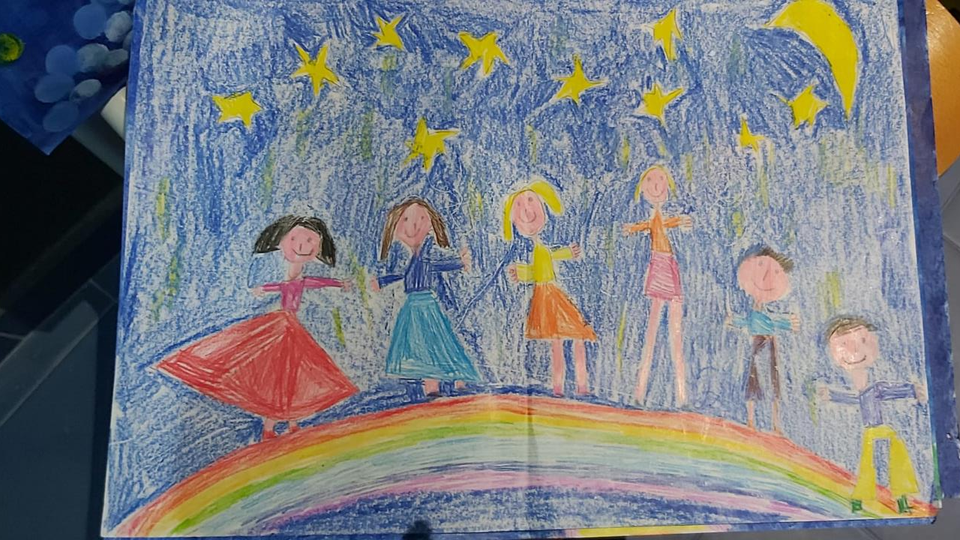

Slide 8
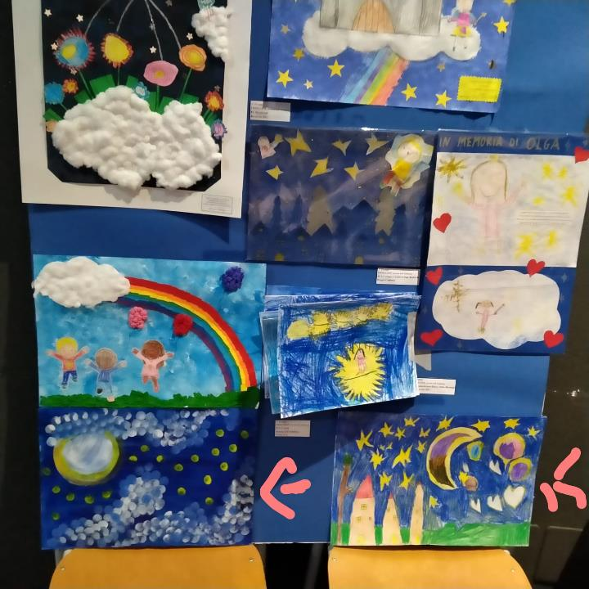
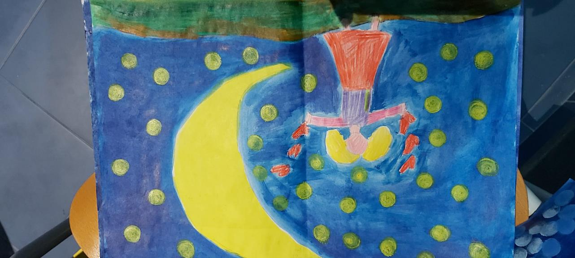

Slide 9
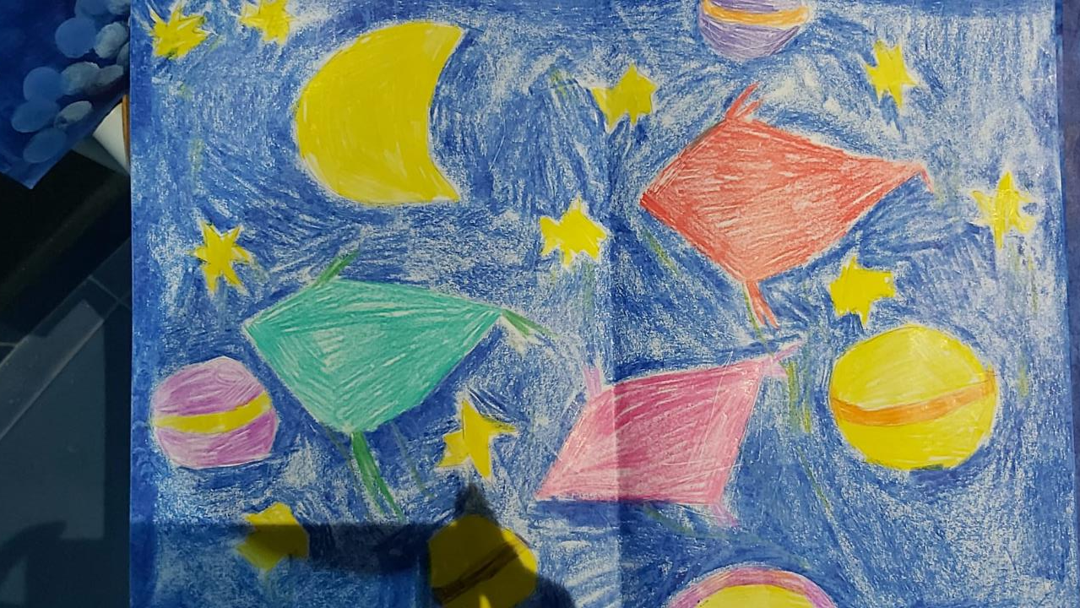

Slide 10
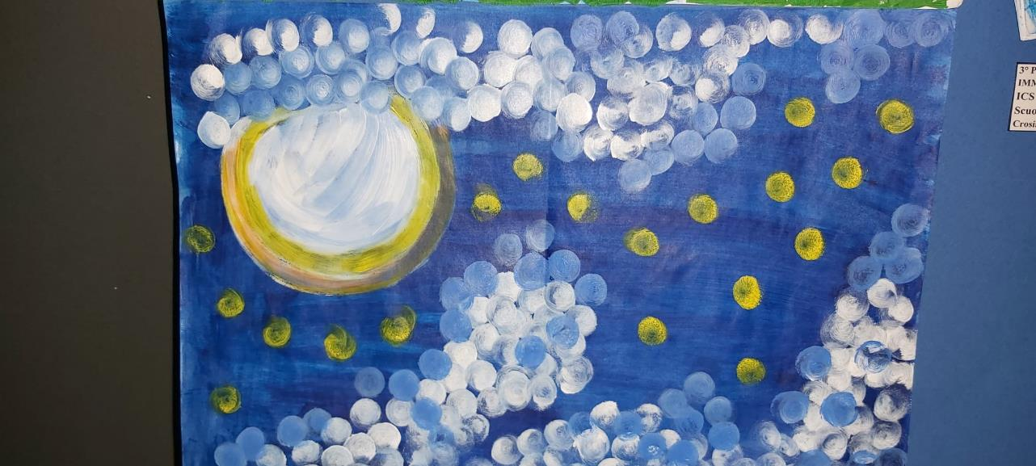

Slide 11
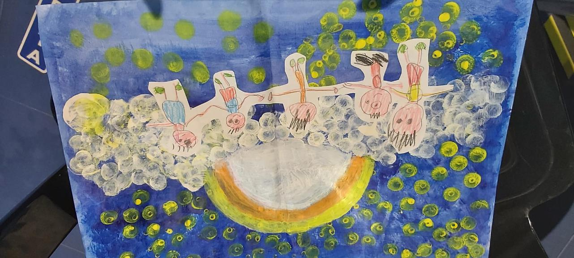

Slide 12
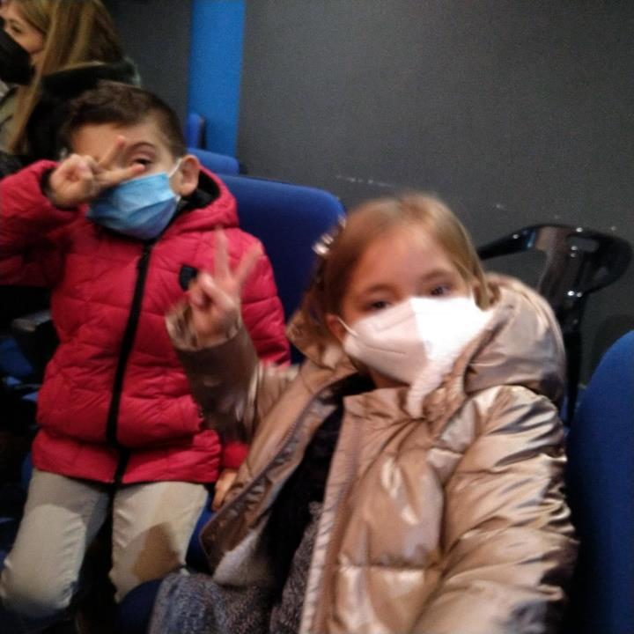

Slide 13
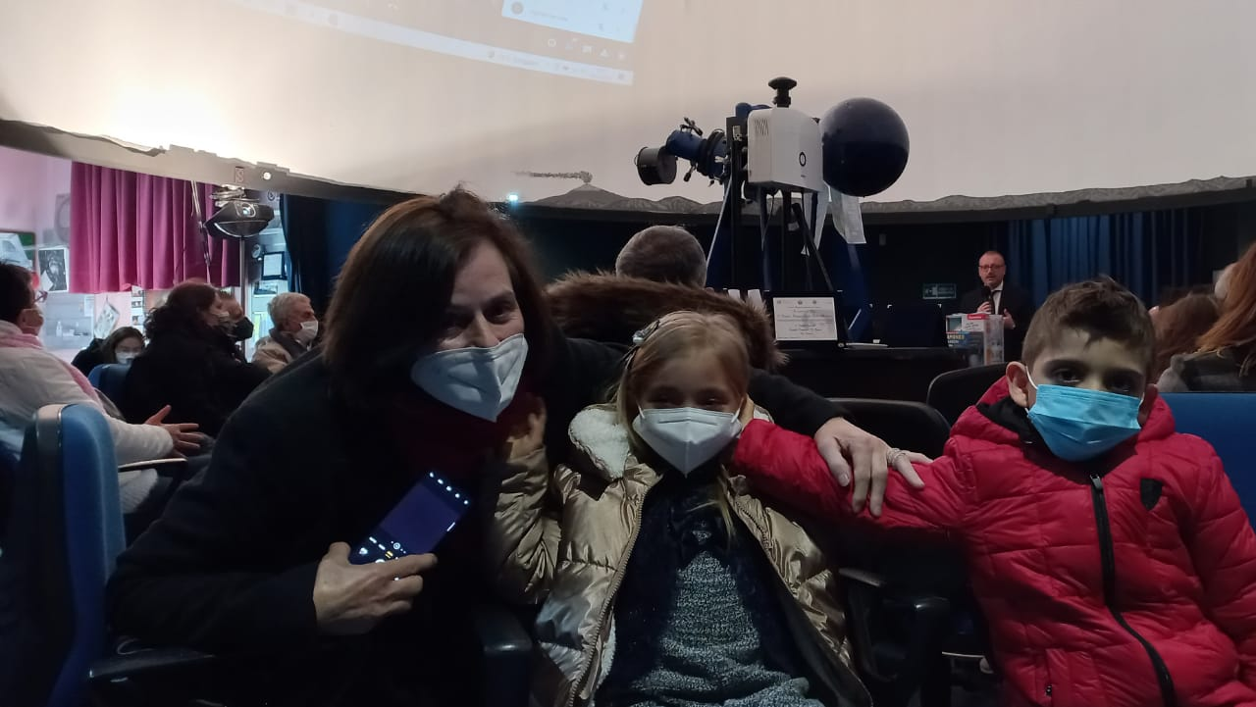

Slide 14
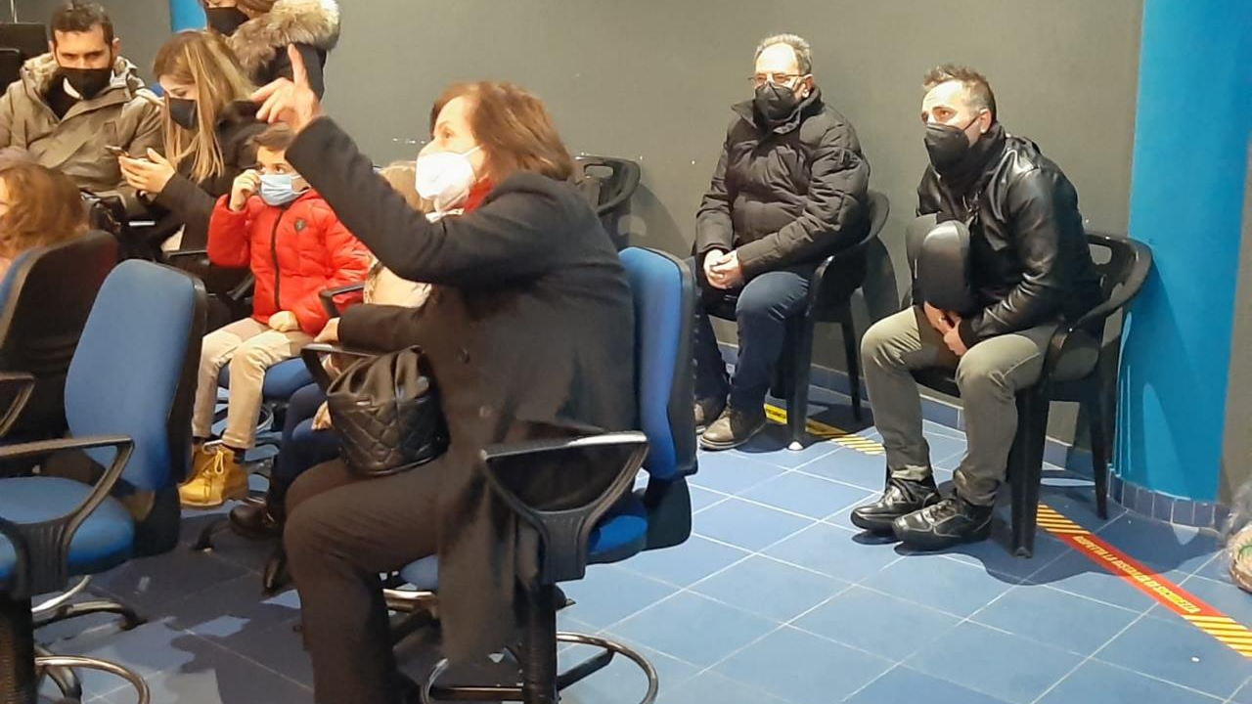

Slide 15
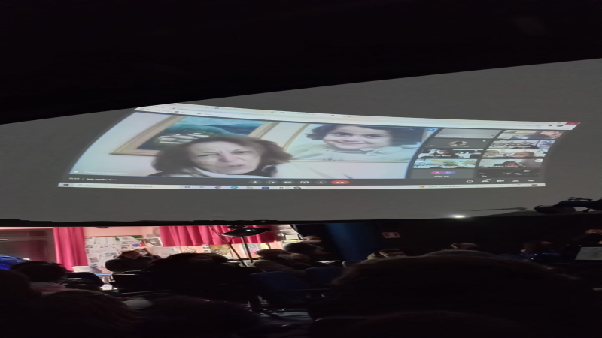
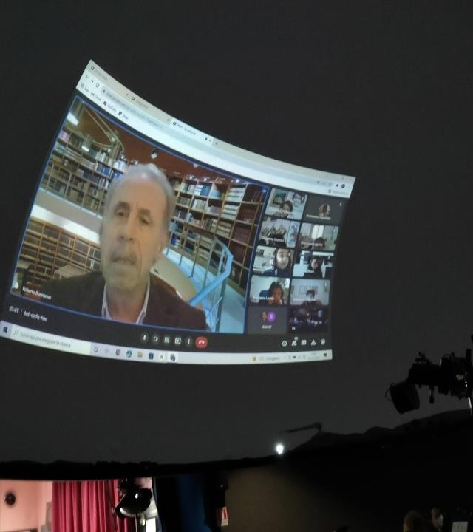

Slide 16
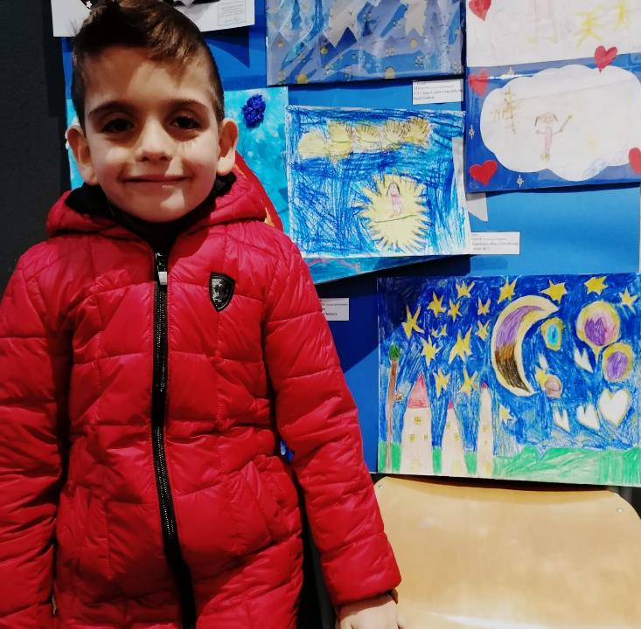
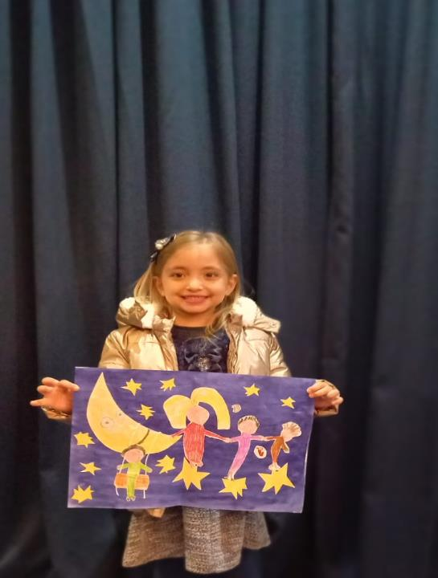

Slide 17
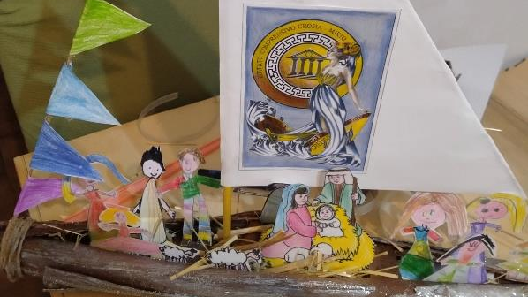
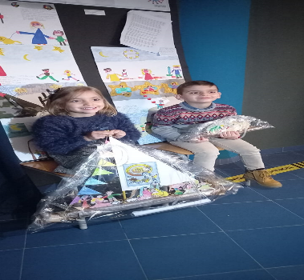
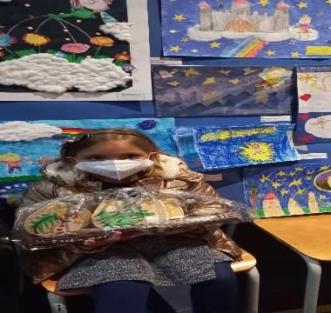
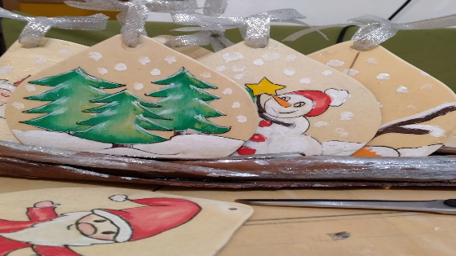

Slide 18
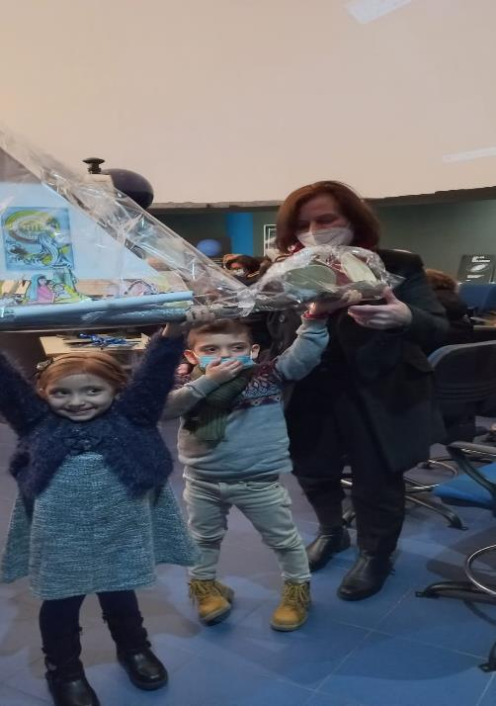
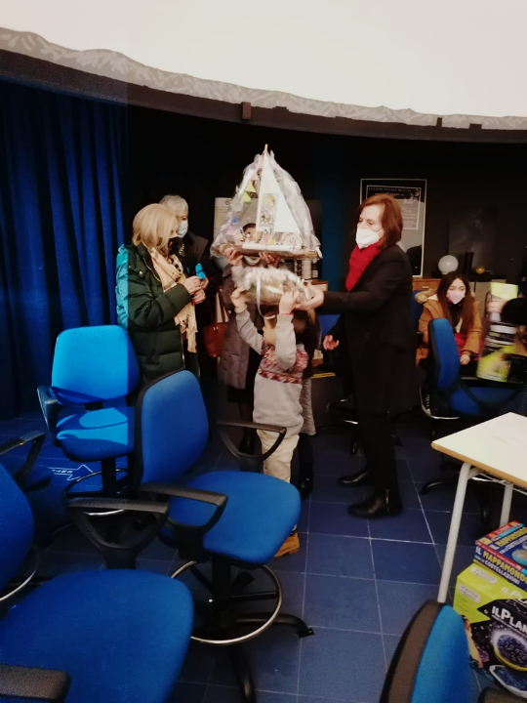

Slide 19
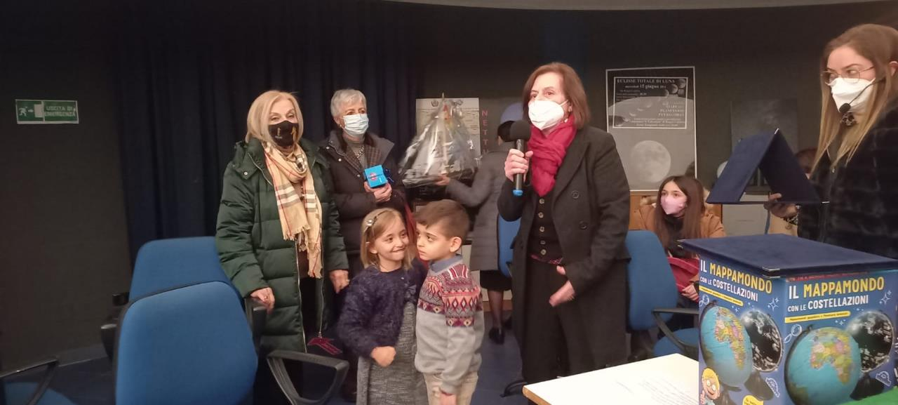

Slide 20
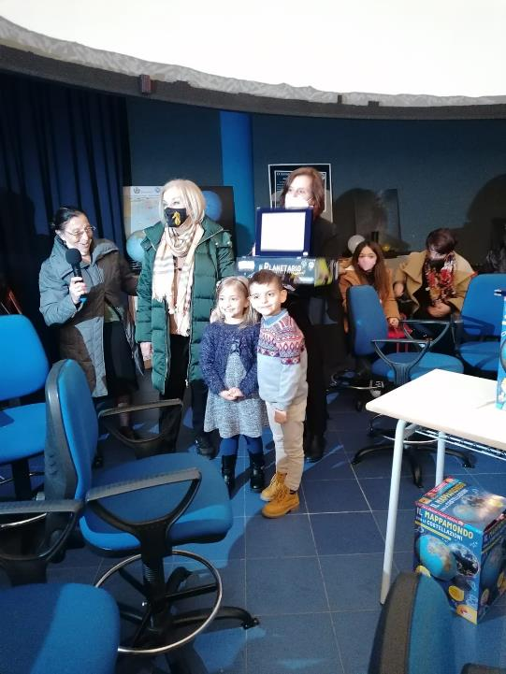

Slide 21
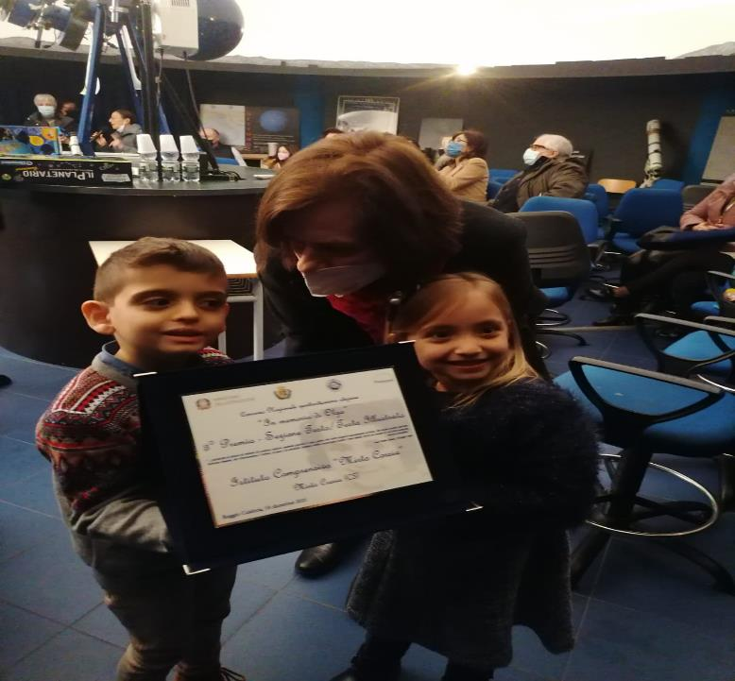

Slide 22
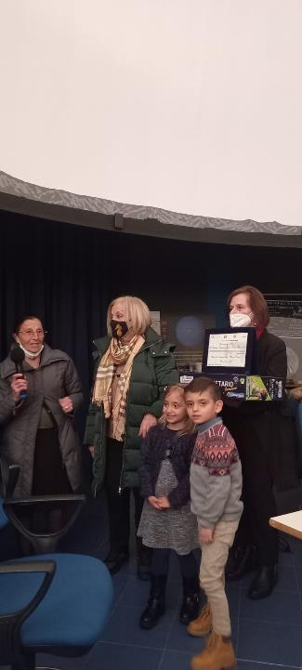

Slide 23
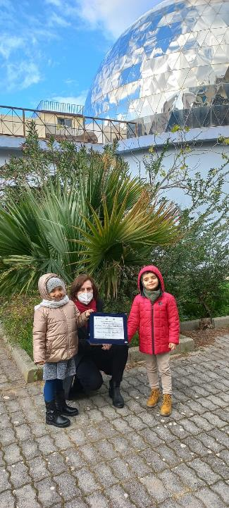

Slide 24
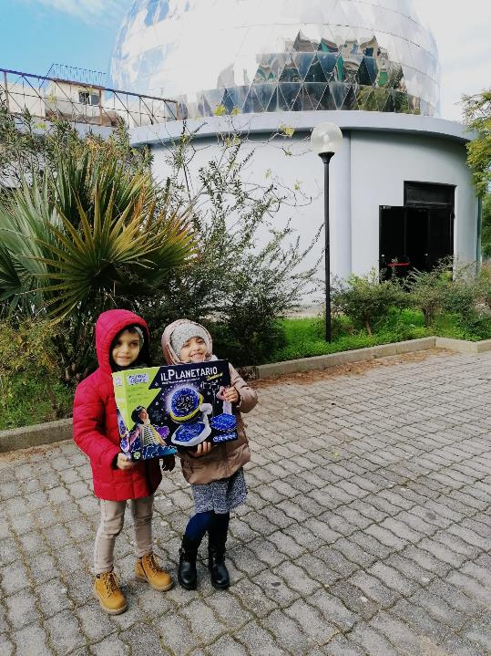

Slide 25
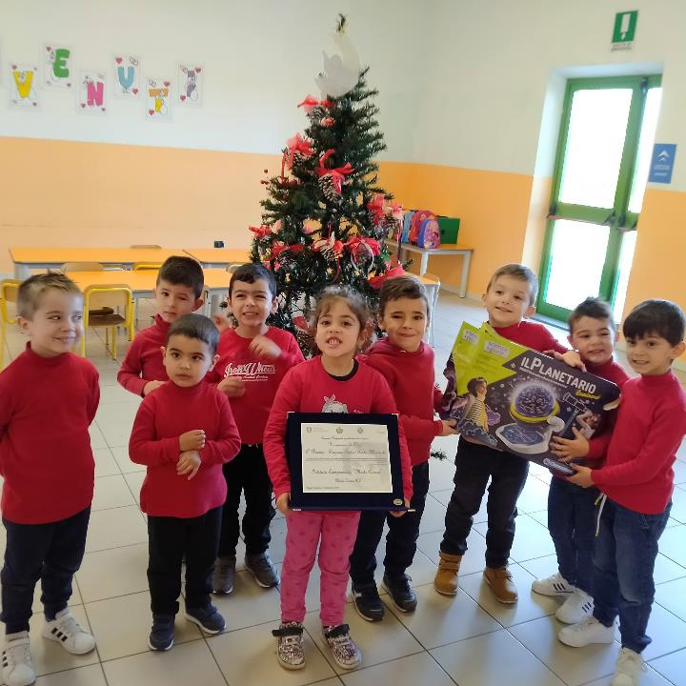

Slide 26
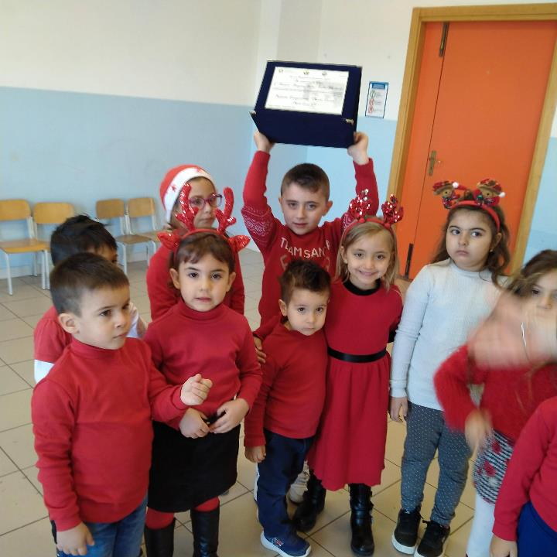

Slide 27
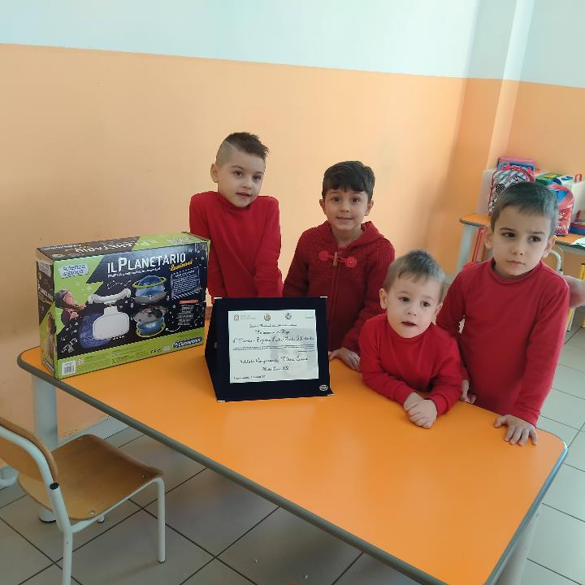

Slide 28
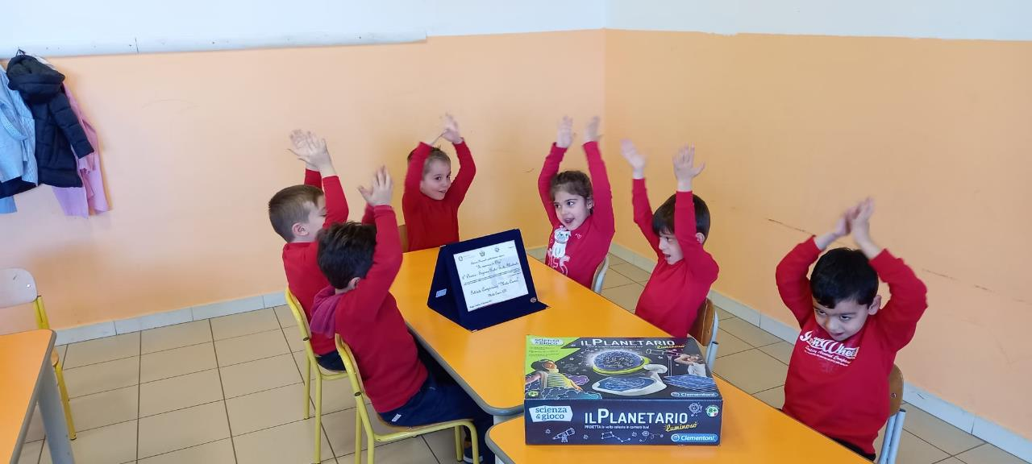

Slide 29
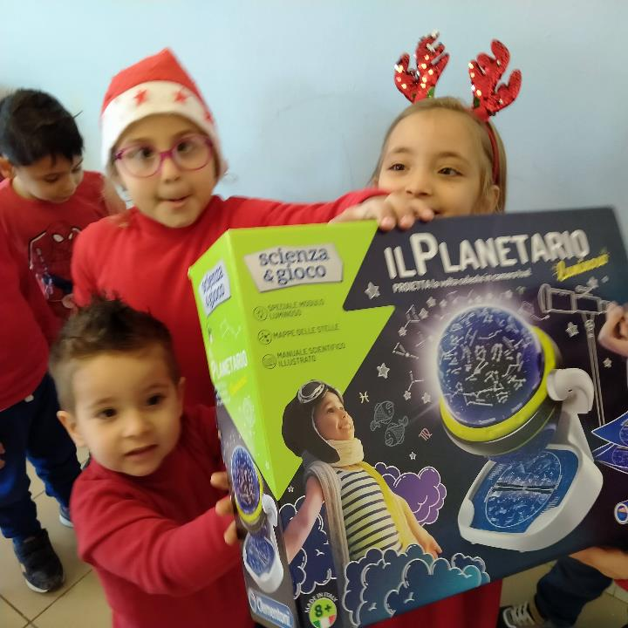

Slide 30
